Slide 1


争吵

Slide 2
你和朋友有过争吵吗？

Slide 3
想一想
1、课文讲了一件什么事情？
课文讲了“我”和克莱谛因为本子被弄脏而发生争吵，最后和好如初的故事。
2、课文是按（ ）顺序写的。
事情发展
起因：
克莱谛不小心弄脏了“我”的本子，“我”想报复他，也故意弄脏他的本子。
经过：
克莱谛主动与“我”和好。
结果：
父亲严厉批评“我”。

Slide 4
读一读下列生字
chǎo
jí dù
suō
shì
争吵 嫉 妒 伸缩 服侍
缘故 原谅 瞟一眼 防御
yuán
liàng
piǎo
yù

Slide 5
争吵 嫉 妒 伸缩 服侍 缘故
原谅 瞟一眼 防御 石匠 抄写
墨水 故意 报复 缩回 诚心诚意
承认 愤怒 独自 戒尺 不料
既然 立即 代替 打骂 肩膀
扛着 毕业 毕竟

Slide 6
吵架后,“我”的心里是怎么想的呢?
为吵架而感到不安和后悔,但是又没有勇气去承认错误.

Slide 7
啊，要是我没有骂他，没有做对不起他的事该有多好！我又记起父亲“应该知错认错”的话来。但是，要我向他承认错误，我觉得太丢脸。……想到这里，我觉得克莱谛很可爱，心里暗暗说“去向他认错吧”，可是“请原谅我这几个字怎么也说不出来。

Slide 8

而克莱谛又是怎么做的呢?
克莱谛用自己的友善化解了双方的矛盾,“我们”两个人又重归于好.

Slide 9
课文有几处出现父亲的话？画出来。
“我”在哪方面做到了父亲的要求，哪方面没做到？

Slide 10
把描写“我”内心活动的段落找出来，体会一下“我”是一个怎样的人。
是非清楚
胆子小、爱面子
知错能改
克莱谛又是一个怎样的人？
胸怀广阔、善解人意

Slide 11

父亲知道这件事情后,是怎么做的呢?
父亲把脸一沉,说:“既然你错了,就应该第一个伸过手去请他原谅,更不应该向一个比你高尚的朋友举起尺子!”说着从我手里夺过尺子,折成两段,向墙角扔去.

Slide 12
你喜欢谁？喜欢他什么？

Slide 13
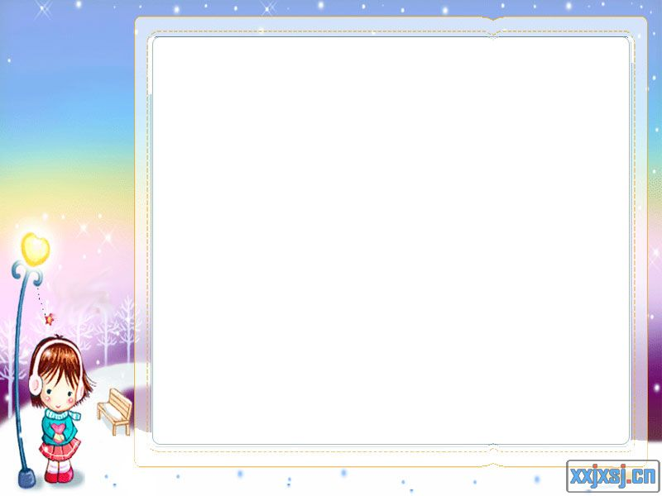
请珍视同学之间的友情，让友谊之树长青！

